Slide 1
Matriks dan Ruang Vektor
Pendahuluan

Slide 2
Definisi
Matriks adalah sekumpulan bilangan yang disusun secara baris dan kolom dan ditempatkan pada kurung biasa atau kurung siku.
Vektor adalah besaran yang mempunyai nilai dan arah. Contoh dari besaran ini misalnya perpindahan, kecepatan, percepatan, gaya, dan sebagainya. Untuk menggambarkan vektor digunakan garis berarah yang bertitik pangkal.
Ruang vektor adalah struktur matematika yang dibentuk oleh sekumpulan vektor, yaitu objek yang dapat dijumlahkan dan dikalikan dengan suatu bilangan, yang dinamakan skalar.

Slide 3
Deskripsi
Matakuliah ini memberikan bekal tentang konsep Matriks (jenis dan operasinya), determinan, invers matriks, sistem persamaan linier serta hubungannya dengan determinan dan invers, operasi-operasi vektor Euclides, ruang vector dan subruang Euclides, basis dan dimensi, transformasi linier (R^{n} ke R^{m}), Ruang eigen dan aplikasinya, serta implemetasinya menggunakan Matlab

Slide 4
Materi Perkuliahan
1. Matriks dan Operasinya
2. Sistem Persamaan Linier (SPL)
3. Determinan
4. Vektor di Bidang dan di Ruang
5. Ruang Vektor dan Sub Ruang Vektor
6. Ruang Hasil Kali Dalam (RHD)
7. Transformasi Linier
8. Ruang Eigen
Penerapan

Slide 5
Aturan
Mahasiswa wajib hadir minimal 85% kehadiran sebagai syarat mengikuti Ujian Akhir Semester
Mahasiswa tidak diperkenankan memakai sandal dan kaos tanpa krah (kaos oblong) selama mengikuti kuliah
Mahasiswa yang terlambat hadir lebih dari 15 menit tidak diijinkan mengikuti kuliah.

Slide 6
Penilaian
Kuis, keaktifan, tugas 30%
Ujian Tengah Semester 35%
Ujian Akhir Semester 35%
Konversi huruf
A = Nilai > 80
B+ = 75 > Nilai > 80
B = 65 > Nilai > 75
C+ = 60 > Nilai > 65
C = 50 > Nilai > 60
D = 30 > Nilai > 50
E = Nilai < 30

Slide 7
Untuk apa mempelajari Matriks dan ruang Vektor ?

Slide 8
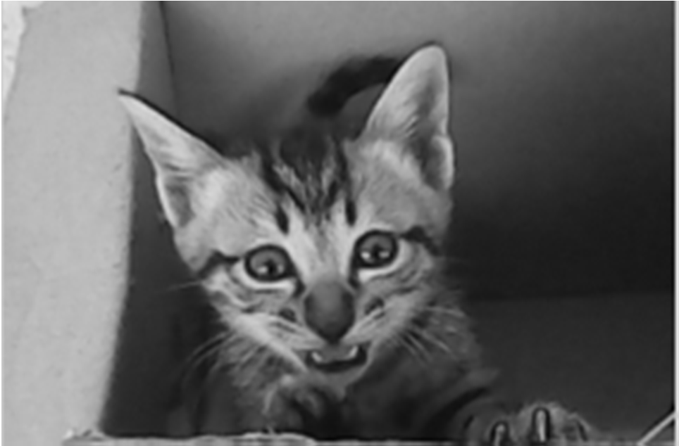
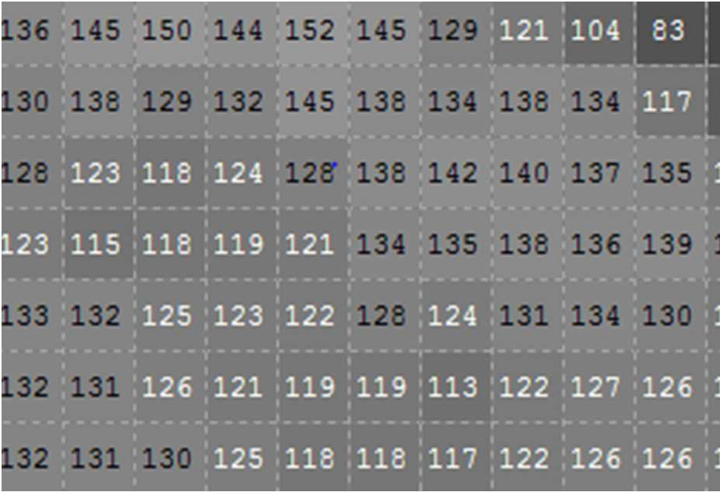
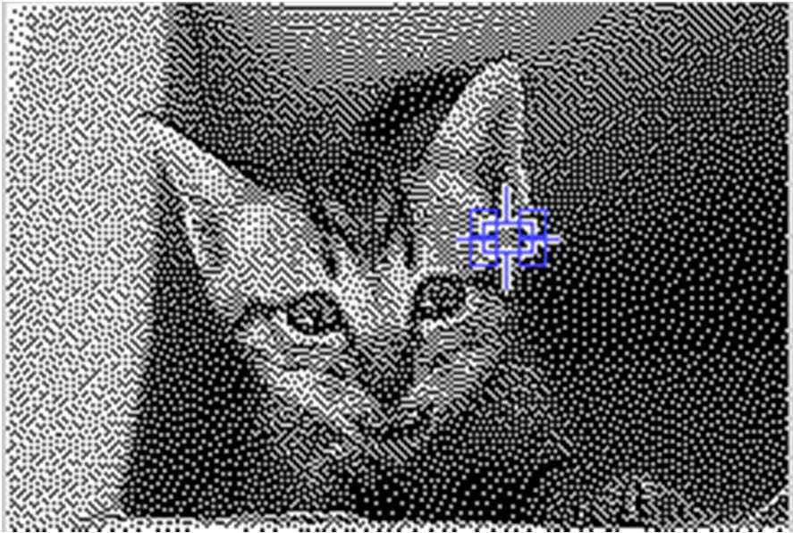
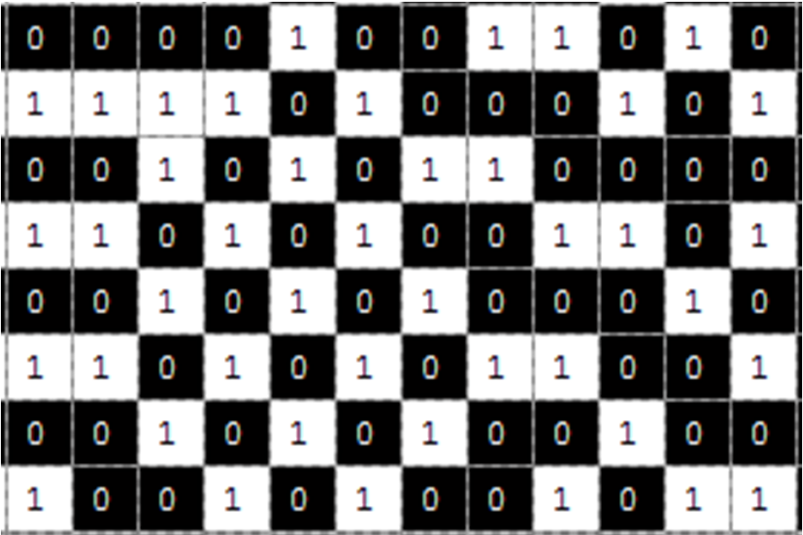
Matriks pada Pengolahan Citra

Slide 9
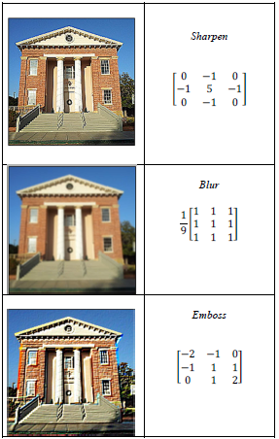
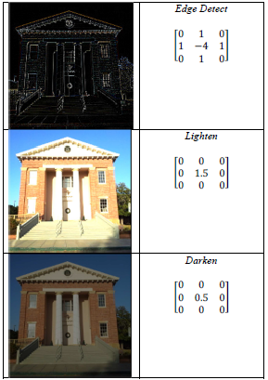
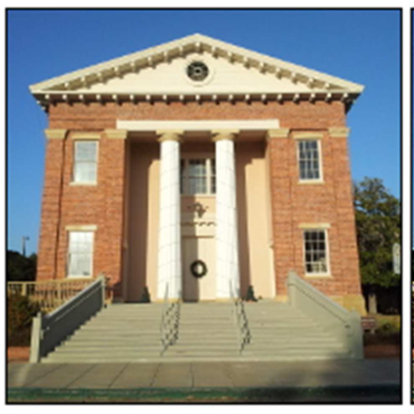

Slide 10
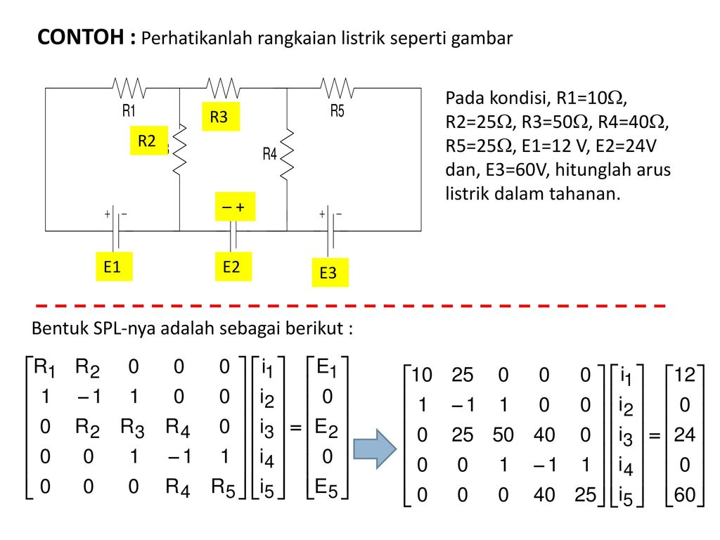
Matriks pada rangkaian listrik

Slide 11
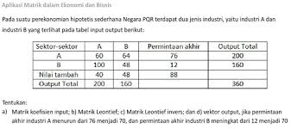
Matriks pada Ekonomi

Slide 12
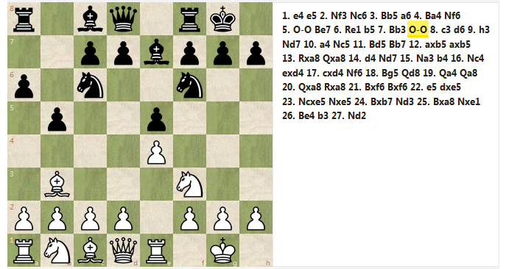
Permainan Catur

Slide 13
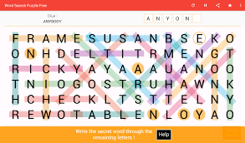
Matriks pada permainan cari kata

Slide 14
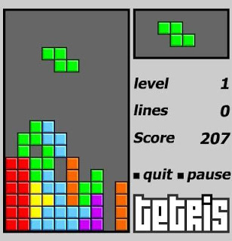
Matriks di tetris

Slide 15

Matriks di CNN

Slide 16
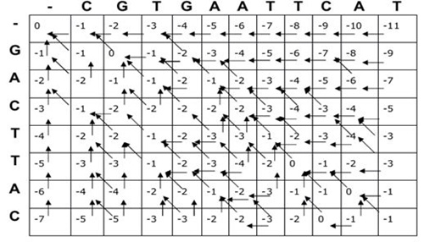
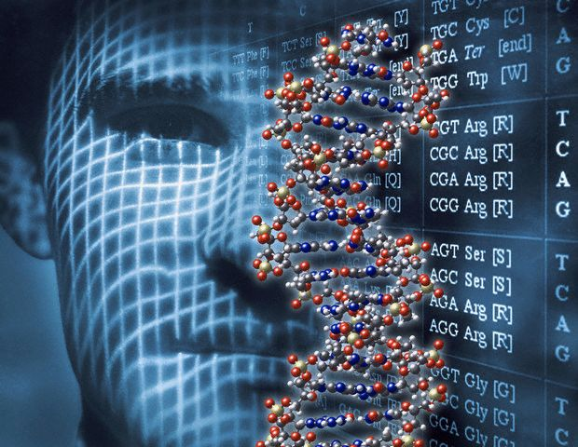
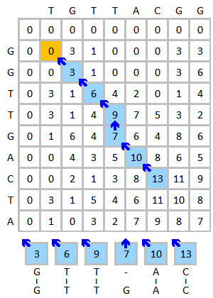
Matriks DNA

Slide 17
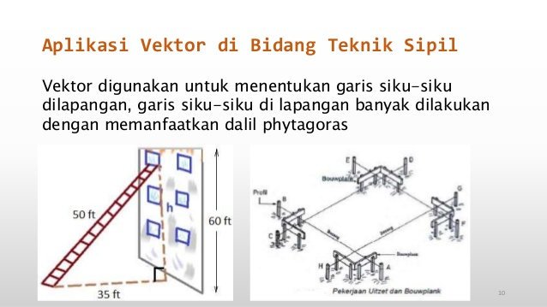

Slide 18
Buku dan Tools
Buku
Matriks dan Ruang Vektor, Dr. Adiwijaya
Tools Bahasa pemrograman
Bahasa R

Slide 19
Instalasi R dan RStudio
INSTALL R
Buka halaman mirror web R CRAN di Indonesia pada link https://repo.bppt.go.id/cran/bin/windows/base/
Kemudian, klik link Download R 3.*.* for Windows (Asumsi menggunakan OS Windows), pastikan proses mengunduh selesai 100%.
Install file yang terdownload pada langkah ke-2 di PC/Laptop sesuai dengan versi OS yang dimiliki (64 bit atau 32 bit).
INSTALL R STUDIO
buka halaman download RStudio pada link https://www.rstudio.com/products/rstudio/download/
Klik tombol download pada kolom RStudio Dekstop FREE. Kemudian, tampilan akan diarahkan pada bagian halaman Installers for Supported Platforms.
Klik link bertuliskan RStudio 1.*.*** — Windows Vista/7/8/10 (asumsi menggunakan OS Windows), lakukan proses download.

Slide 20
Environtment di R Studio
Working directory.
Packages
Run

